Slide 1
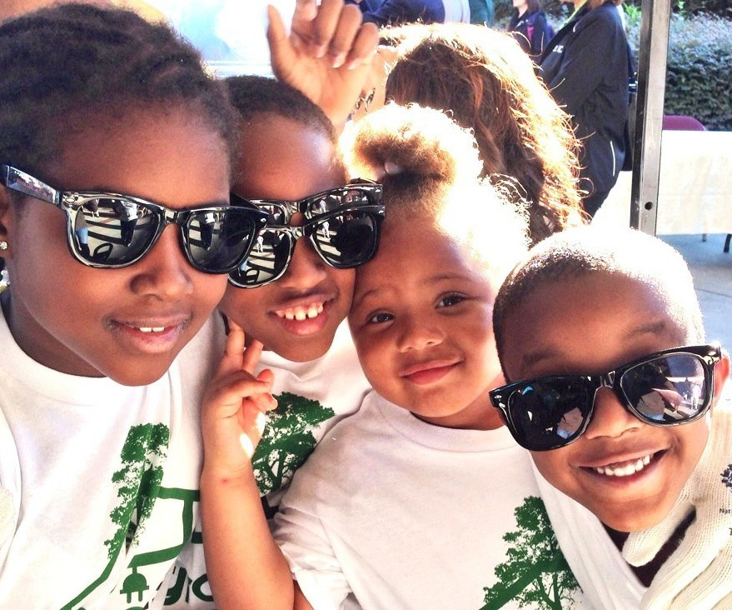
28 septiembre 24
Juntos por el Mañana
Información Sobre el Evento Local
Encuéntrenos en

